Slide 1


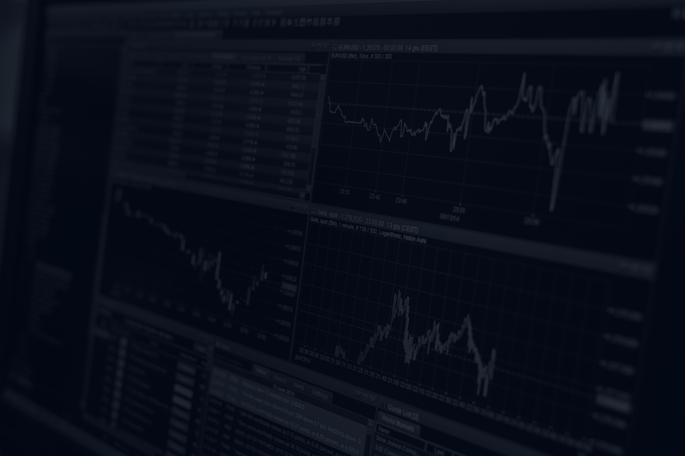

2° ATIVIDADE
Estudo Modelo
de Cargas

Slide 2
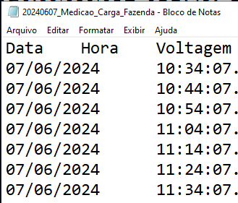
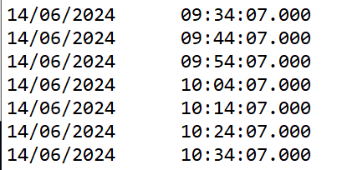
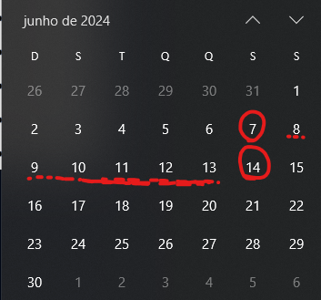
Como foi estudado a carga da FAZENDA?
Falta de Medidas do 1° dia e no último dia!
Solução: Excluir esses dias das análises

Slide 3


Como foi estudado a carga da FAZENDA?
Ler o arquivo -> .dif() -> Excluir first and last day ->
-> groupby() do método utilizado

Slide 4
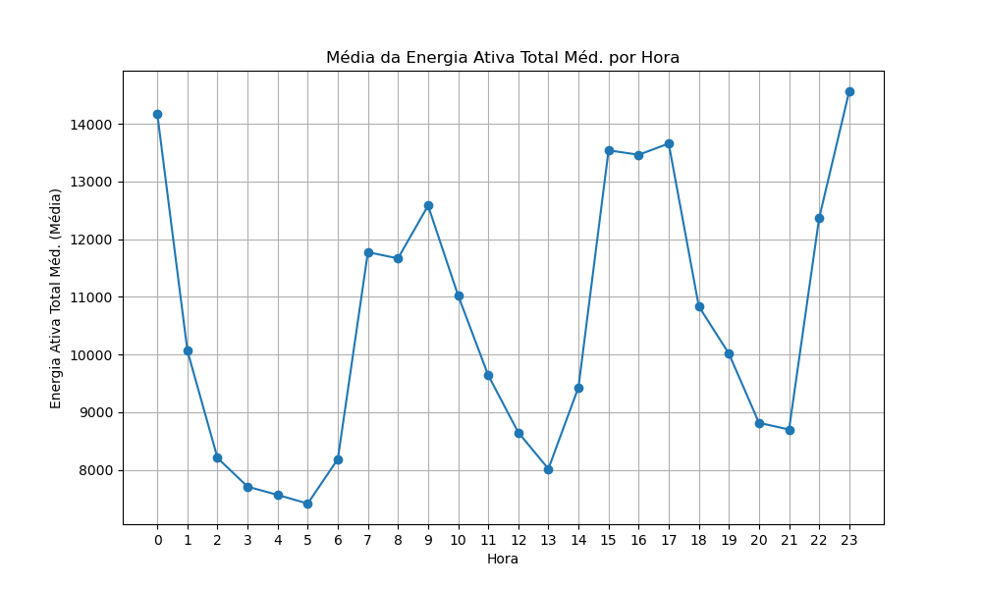
Cargas FAZENDA
Hora Hora

Slide 5
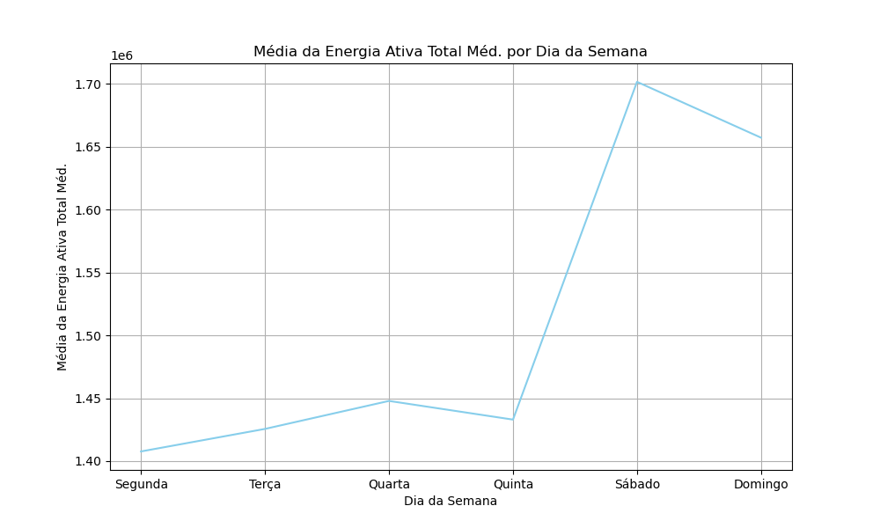
Cargas FAZENDA
Dia Dia

Slide 6
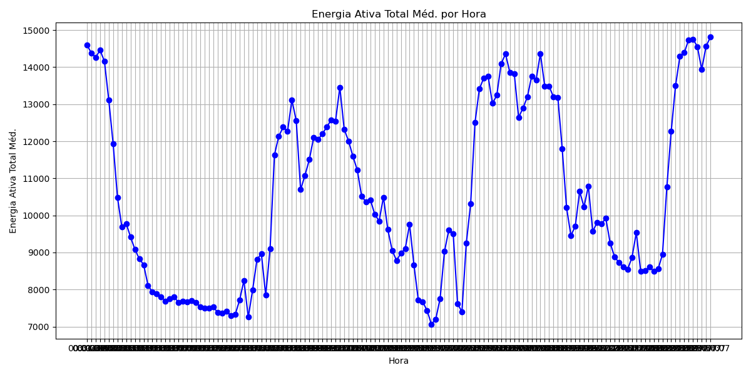
Cargas FAZENDA
Medida a Medida (10 min) em 24 horas

Slide 7






Como foi estudado a carga da RESIDÊNCIA?
1.
2.
3.
Perdemos 3 medições a cada troca de .txt
Como buscamos análises que deferem maior confiabilidade, vamos excluir da análise todo 1° e último dia.

Slide 8
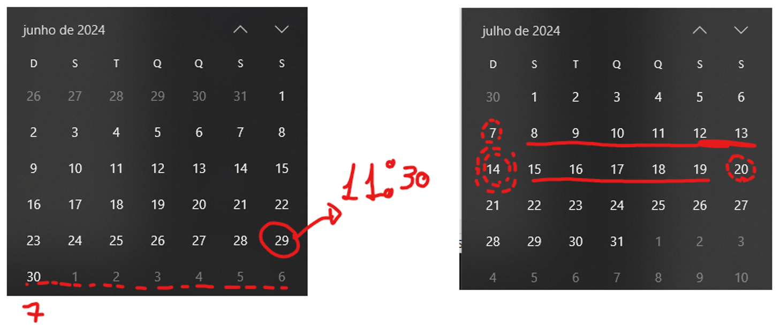
Como foi estudado a carga da RESIDÊNCIA?

Slide 9

Como foi estudado a carga da RESIDÊNCIA?
Ler o arquivo -> .dif() -> Excluir first and last day ->
-> Gerar planilha -> Juntar todas
Cargas_juntadas não apresenta a medições dos dias que há falta de medições
29/06 -> 07/07 -> 14/07 -> 20/07

Slide 10
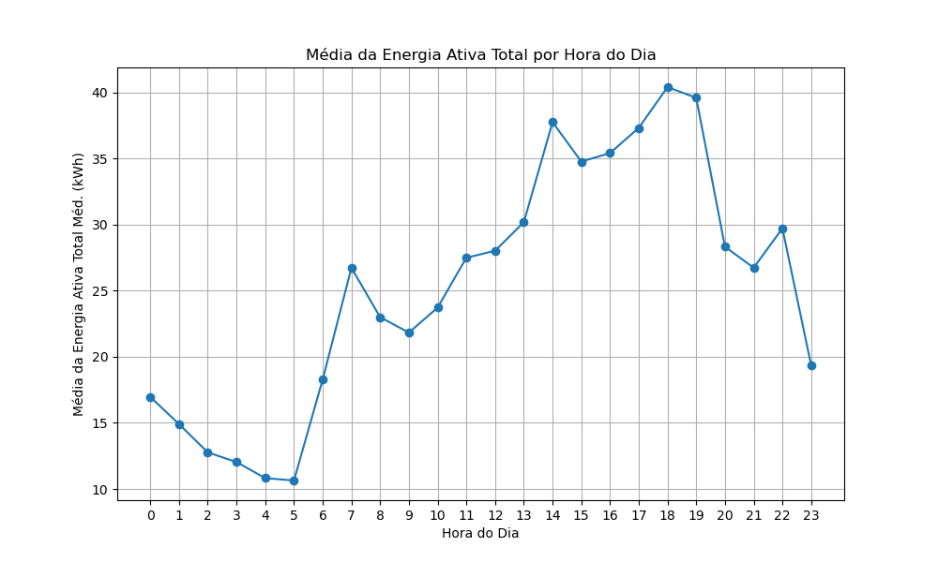
Cargas RESIDENCIAIS
Hora Hora

Slide 11
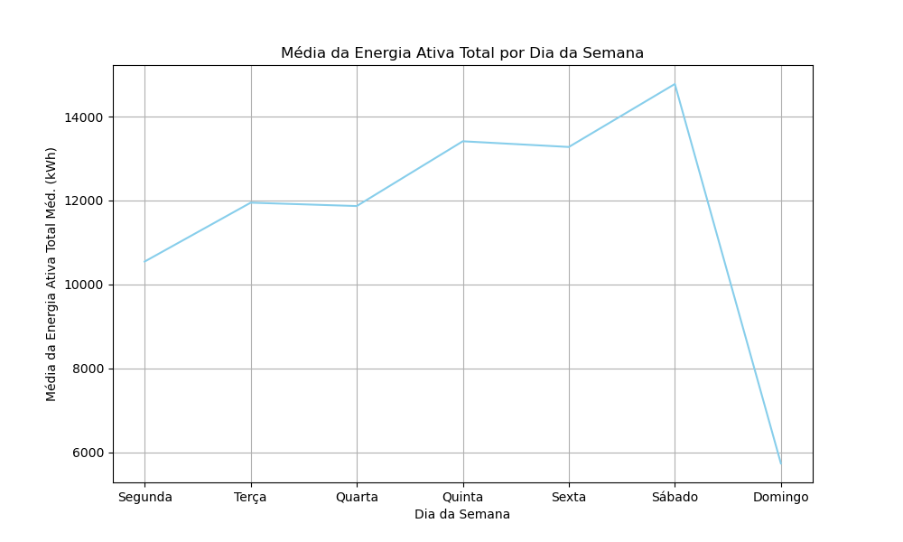
Cargas RESIDENCIAIS
Dia Dia

Slide 12
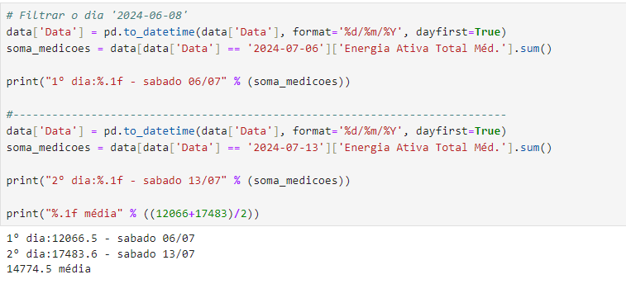
Cargas RESIDENCIAIS
Mas sábado, é o dia que há mais consumo de energia, será isso mesmo?
Confirmando no braço:

Slide 13
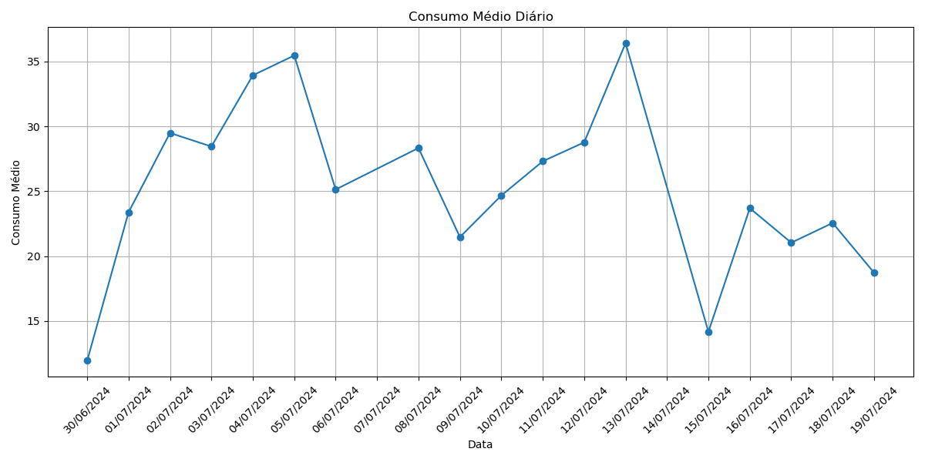
Cargas RESIDENCIAIS -> 3 semanas

Slide 14
FIM
Leonardo Moreto Francisco

